Slide 1

módulo 1 – FUNDAMENTOS
Universidade de Uberaba
Marcio Salmazo Ramos

Slide 2
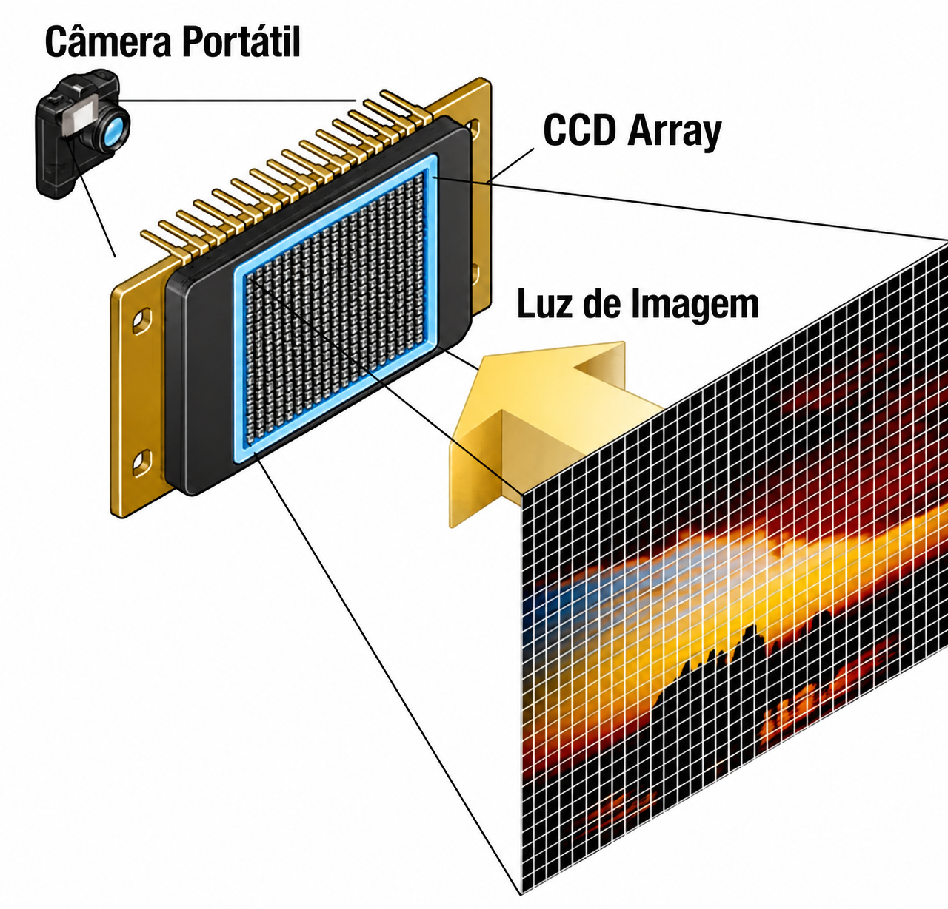
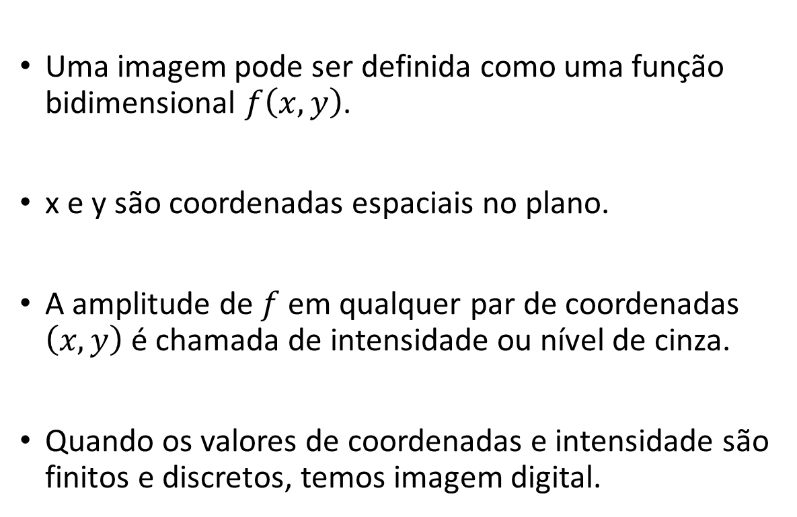
Imagem Digital
Uma imagem pode ser definida como uma função bidimensional $f\left(x,y\right)$.
x e y são coordenadas espaciais no plano.
A amplitude de $f$ em qualquer par de coordenadas $\left(x,y\right)$ é chamada de intensidade ou nível de cinza.
Quando os valores de coordenadas e intensidade são finitos e discretos, temos imagem digital.
Notes:
Números discretos são valores numéricos separados e contáveis, como números inteiros, que não aceitam frações ou divisões intermediárias.
Valores Contínuos indicam que qualquer valor é possível, ou qualquer valor dentro de uma determinada faixa.
A captura de uma imagem por scanners e sensores ocorre quando a luz ilumina um sensor, de modo que os fótons atingem pequenos pontos sensíveis e são convertidos em cargas elétricas, que viram números digitais.
Um dispositivo de carga acoplada (conhecido pela sigla CCD, do inglês charge-coupled device) é um sensor usado para transformar luz em sinais elétricos e transferir cargas elétricas entre pequenos capacitores.

Slide 3
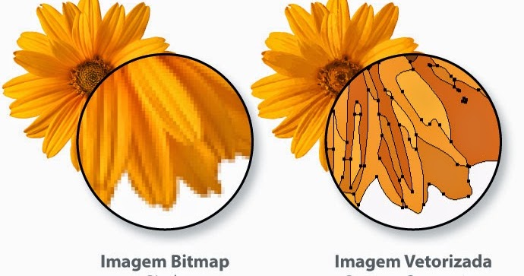
Tipos de Imagem Digital
Imagem Vetorial: São construídas através de fórmulas matemáticas aplicadas à linhas.
Imagem Bitmap ou Matricial: São construídas utilizando como base uma matriz de pixels.
O pixel representa o menor ponto que forma uma imagem digital, seja nos sensores ou nas telas.
Notes:
Um bitmap (mapa de bits ou raster) é uma imagem digital formada por uma grade de pequenos pontos coloridos chamados pixels
Desse grupo fazem parte formatos como PNG, JPEG, GIF e o próprio BMP.
O Formato BMP (Bitmap do Windows): É um arquivo que guarda os dados de cada pixel de forma crua, sem nenhuma compactação. Por causa disso, os arquivos BMP ficam muito grandes e pesados.
Formato bitmap é ideal para imagens ricas em detalhamento, uma vez que cada pixel armazena um valor de intensidade e cor,
Mas sofre distorções caso a imagem seja redimensionada
Imagem Vetorizada
Podem ser reescalonada sem perca de qualidade, visto que estão associadas às funções matemáticas
Fácil edição: cada linha ou cor pode ser alterada sozinha
Principais Formatos: SVG (comum na internet/navegadores) e AI (adobe illustrator)
O uso mais comum é em logomarcas

Slide 4
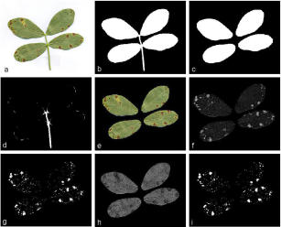
Processamento Digital de Imagens
O conceito base é a manipulação de imagens por meio de programas e regras matemáticas, buscando:
Aprimoramento visual para interpretação humana;
Extração e interpretação de informações para percepção de máquinas .

Slide 5
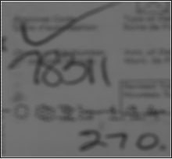
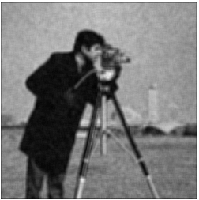

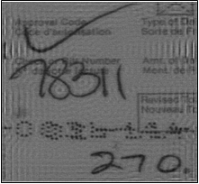
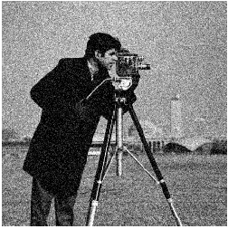
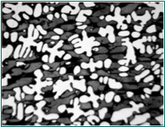
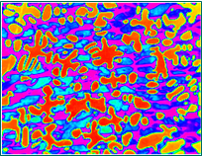
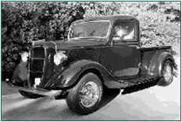
Processamento Digital de Imagens
Aplicações típicas:
Realce do conteúdo da imagem;
Aumento de contraste;
Correção de imagens borradas;
Correção de iluminação;
Eliminação de ruídos;
Pseudo-coloração.
Realce e correção de foco
Redução de ruídos
Expansão de contraste
Pseudo Coloração
Notes:
Medicina: Ajuda a achar doenças em exames como raios-X e ressonâncias.
Satélites: Permite ver mapas, cuidar da natureza e prever o tempo.
Indústria: Serve para achar defeitos em produtos de forma rápida na linha de montagem.
Segurança: Ajuda câmeras a reconhecer rostos e ler placas de carros.

Slide 6
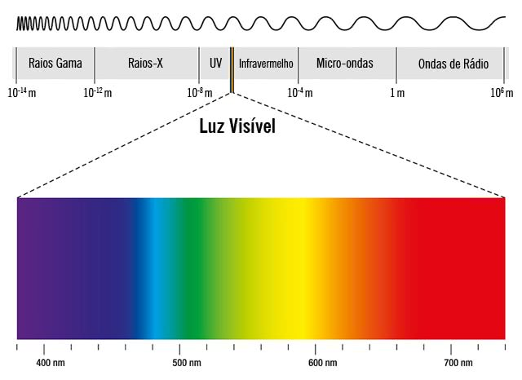
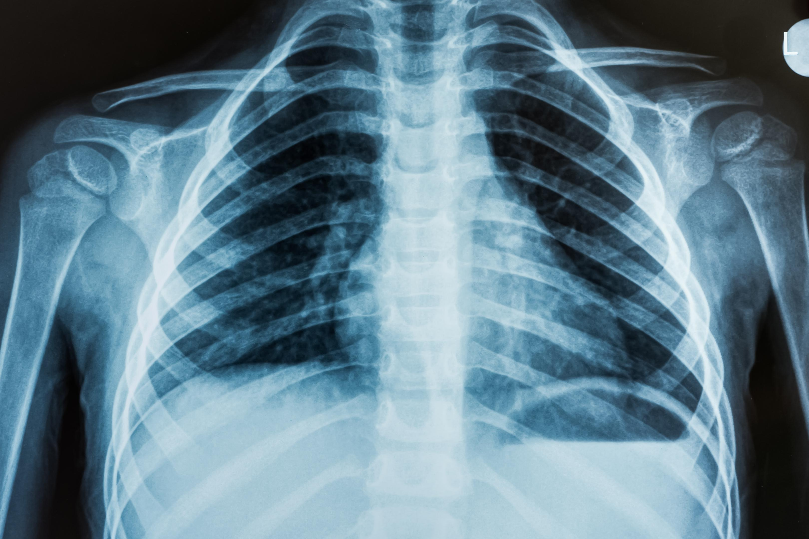
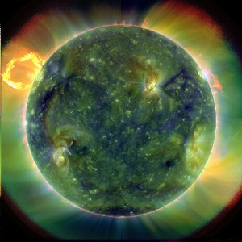
Espectro Eletromagnético
O processamento de imagens não se limita apenas à luz visível.
Essa versatilidade permite a extração de informações em diferentes níveis de detalhamento.
Imagem de Raio-X
Foto IR do sol

Slide 7
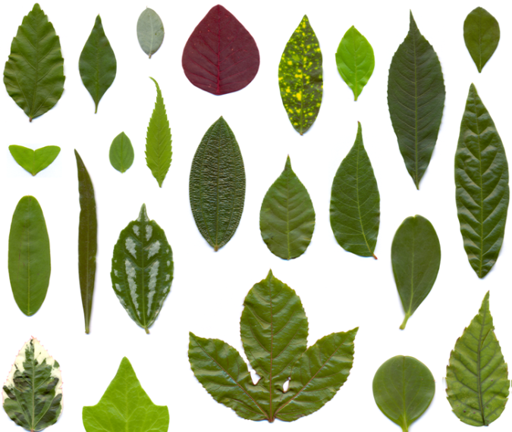
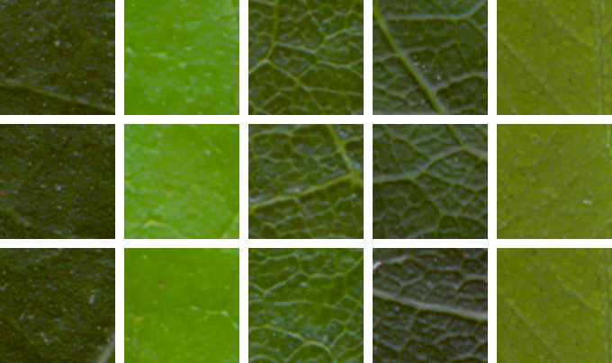
Visão Computacional
A visão computacional está diretamente relacionada com a Inteligência
O interesse está na extração de informações relevantes da imagem para um determinado contexto.
As informações são comumente utilizadas para modelos neurais e estatísticos.
O processamento de imagens faz parte da visão computacional, mas com um foco maior na extração e processamento de informações.

Slide 8
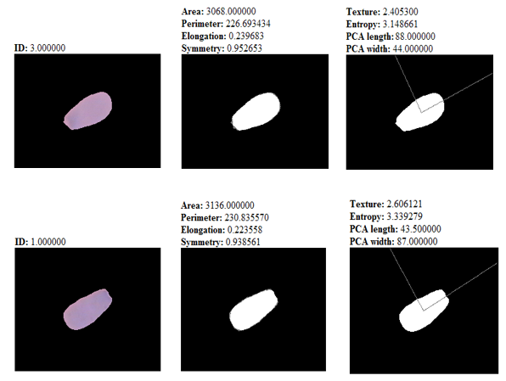
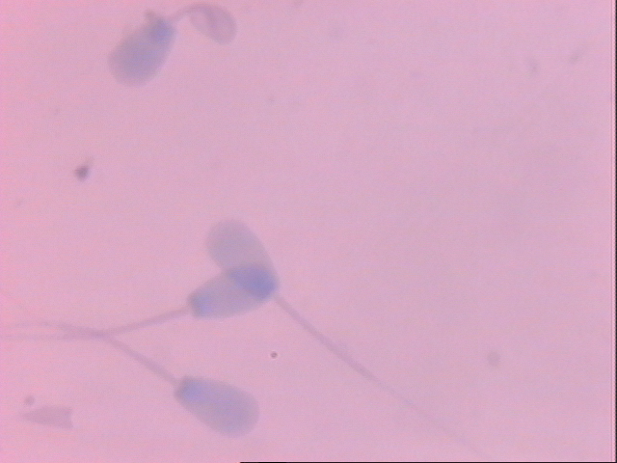
Visão Computacional
Características informativas da imagem:
Assinatura de cor de determinadas regiões
Forma dos objetos na imagem
Padrão que se repete na imagem (Texturas)
Exemplo prático:
Caracterização morfológica de espermatozoides de touro

Slide 9
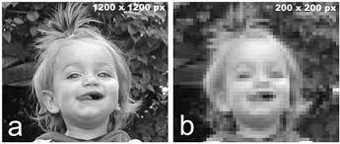
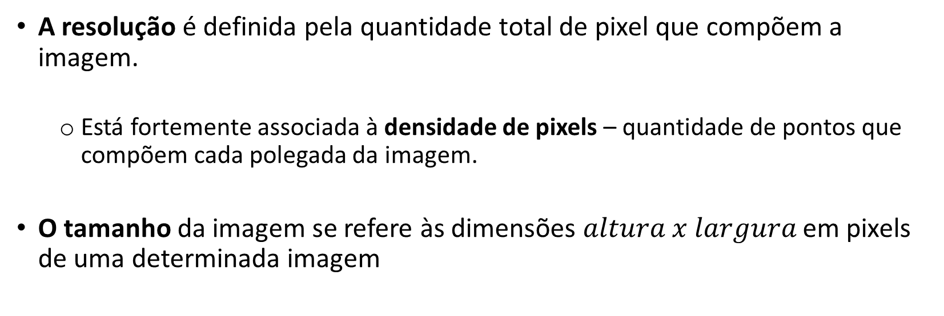
Resolução e Tamanho da imagem
A resolução é definida pela quantidade total de pixel que compõem a imagem.
Está fortemente associada à densidade de pixels – quantidade de pontos que compõem cada polegada da imagem.
O tamanho da imagem se refere às dimensões $altura x largura$ em pixels de uma determinada imagem

Slide 10
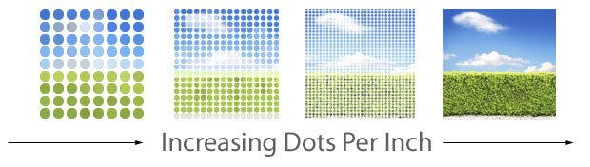
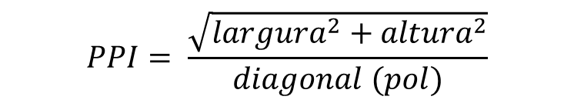
Densidade de pixels
Existem dois padrões para a medição da densidade:
DPI (Dots Per Inch/Pontos Por Polegada) → Mede a quantidade de pontos físicos aplicados por uma impressora no papel. Controla a precisão e o detalhamento do material impresso.
PPI (Pixels Per Inch/Pixels Por Polegada) → Mede a quantidade de pixels em uma polegada de uma tela ou imagem digital (Determina a nitidez).
$$PPI= \frac{\sqrt{{largura}^{2}+{altura}^{2}}}{diagonal (pol)}$$
Notes:
PPI (Pixels Per Inch) é o termo mais comum no meio digital.
Ele indica quantos pixels existem em cada polegada de uma imagem que será exibida em uma tela
DPI (Dots Per Inch) é mais usado no contexto de impressão
Ele define a quantidade de pontos de tinta que a impressora aplica por polegada.

Slide 11
Transformação do Sinal
A imagem, ao ser digitalizada, passa por um processo denominada discretização.
A discretização consiste na representação discreta de um sinal contínuo
Existem 3 Etapas básicas para transformar um sinal contínuo (analógico) em um sinal discreto (digital)
Amostragem
Quantização
Codificação
Notes:
Tipos de Compressão
Sem perdas: Mantém todos os dados originais e reconstrói a imagem de forma exata (exemplos: PNG, GIF, algoritmos como Huffman).
Com perdas: Descarta detalhes menos visíveis para diminuir bastante o tamanho do arquivo (exemplo: JPEG).
Principais Técnicas e Padrões
Transformada Discreta de Cossenos (DCT): Usada no padrão JPEG para separar frequências de cor e luz.
Run-Length Encoding (RLE): Agrupa sequências de pixels repetidos em códigos curtos.
Base64: Converte dados binários da imagem em texto para uso direto em códigos HTML ou CSS

Slide 12
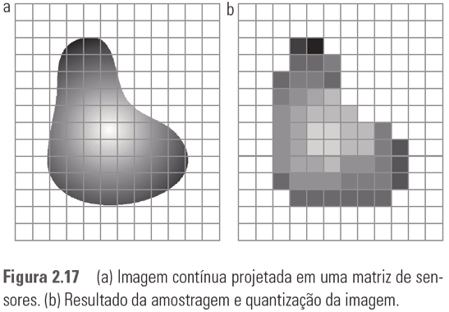
Amostragem
Refere-se à divisão das coordenadas espaciais da imagem contínua em uma grade discreta de pontos.
O processo define a resolução espacial da imagem, ou seja: o número de pixels por linha e coluna.
Uma quantidade maior de amostras geram um nível de nitidez maior; Poucas amostras geram um efeito ‘pixelado’
Notes:
Amostragem espacial: Define o número de pixels por polegada ou área (como DPI ou PPI), dividindo a cena em linhas e colunas.
Exemplo simples
Imagine uma régua de 10 cm.
Podemos medi-la:
A cada 5 cm
|---------|
0 10
Ou
A cada 1 cm
||||||||||
Quanto mais pontos, mais fiel será a representação.

Slide 13
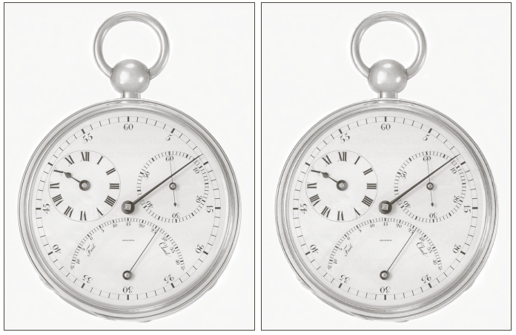
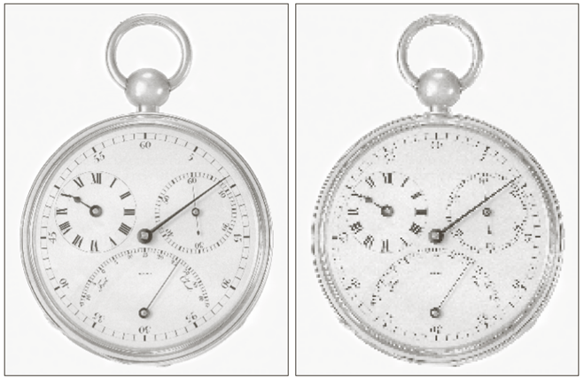
Efeitos da Amostragem
1250 dpi
300 dpi
150 dpi
72dpi

Slide 14
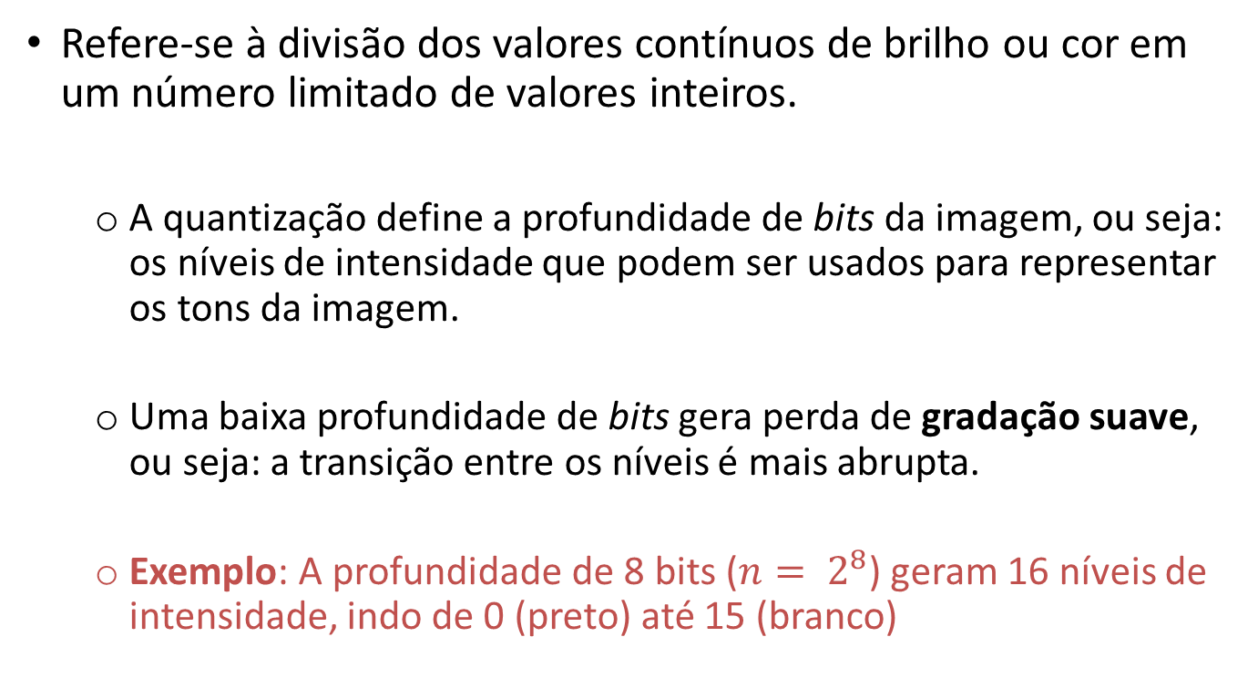
Quantização
Refere-se à divisão dos valores contínuos de brilho ou cor em um número limitado de valores inteiros.
A quantização define a profundidade de bits da imagem, ou seja: os níveis de intensidade que podem ser usados para representar os tons da imagem.
Uma baixa profundidade de bits gera perda de gradação suave, ou seja: a transição entre os níveis é mais abrupta.
Exemplo: A profundidade de 8 bits ($n= 2^{8}$) geram 16 níveis de intensidade, indo de 0 (preto) até 15 (branco)

Slide 15
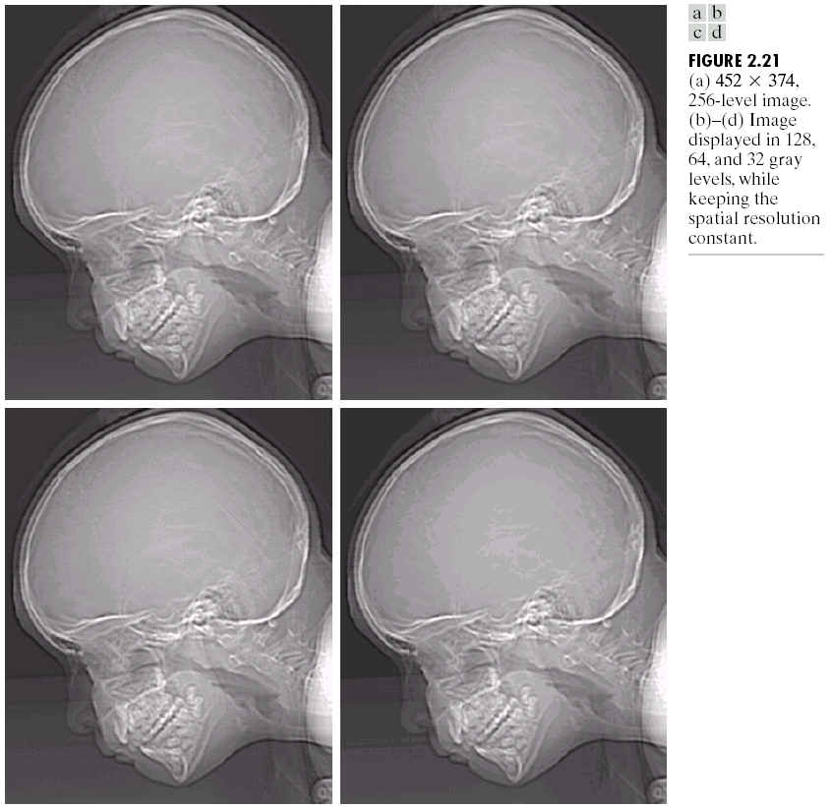
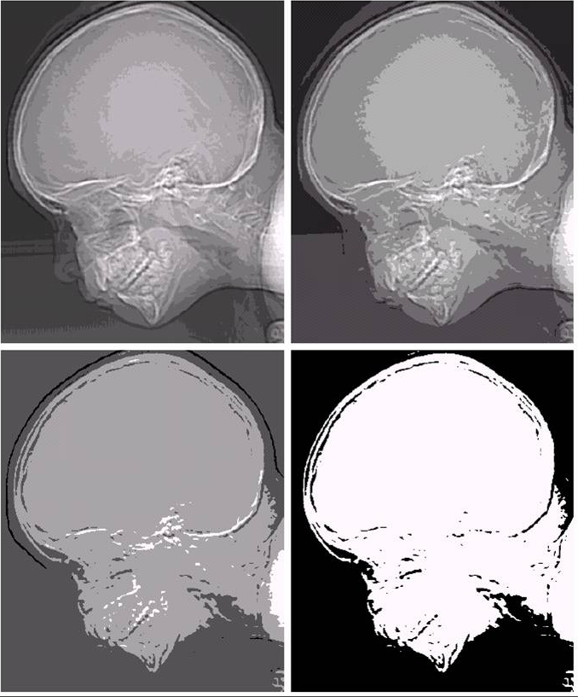
Efeitos da Quantização
256
128
16
8
64
32
4
2

Slide 16

Codificação
Refere-se ao processo de transformar os dados de uma imagem para um formato que computador consiga ler, salvar e exibir o arquivo:
Engloba os processos de amostragem e quantização
Aplica técnicas de compressão de dados (com ou sem perdas)
Define a formatação da imagem (JPG, PNG, BMP, etc.)
Notes:
Com perdas (Lossy): Apaga detalhes que os olhos humanos não percebem bem para deixar o arquivo leve, como no formato JPEG.
Sem perdas (Lossless): Guarda todos os pontos originais sem perder nada da qualidade, como no formato PNG ou Bitmap.
PDF não é um tipo de imagem, mas serve para armazenar dados de imagem ou gráficos vetorizados.
EPS é um formato de imagem vetorial criado pela Adobe

Slide 17
Exemplo Prático – Quantização e Amostragem Atividade no Colab
Notes:
Etapas básicas para transformar um sinal contínuo (analógico) em um sinal digital

Slide 18
módulo 2 – Representação da imagem
Universidade de Uberaba
Marcio Salmazo Ramos

Slide 19
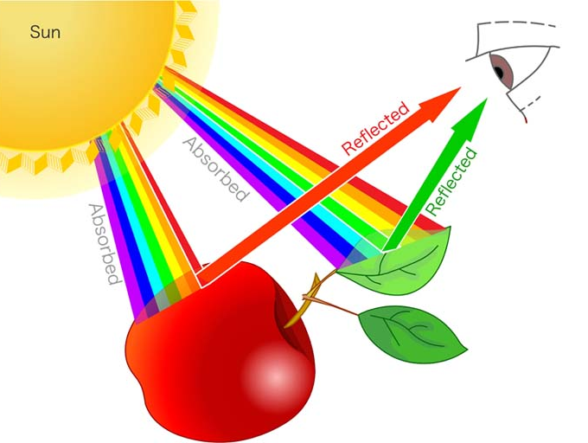
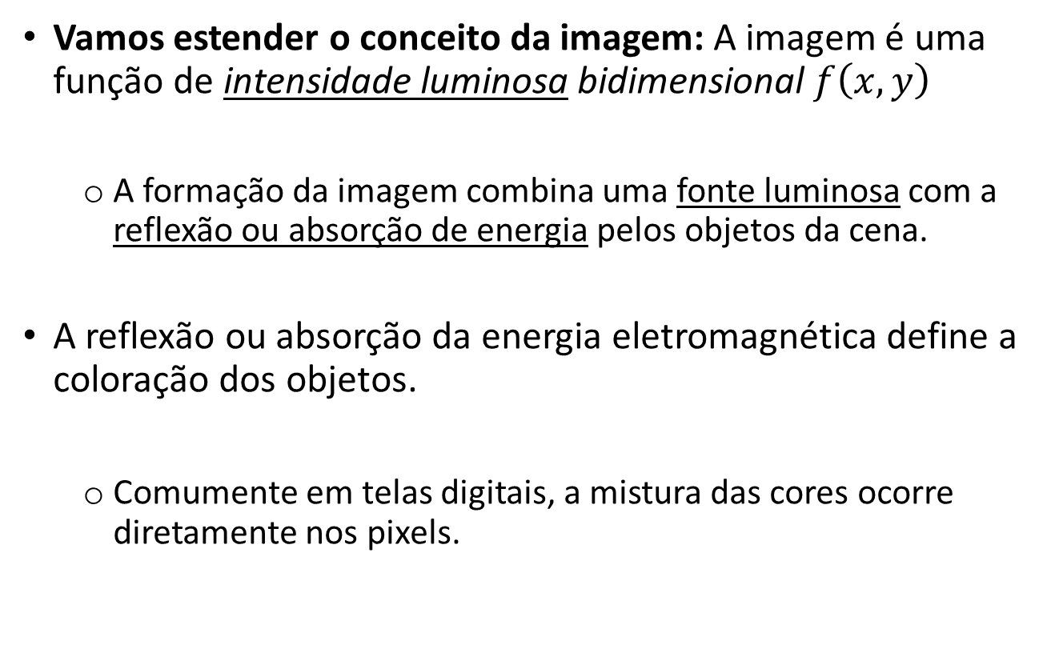
Formação da Imagem
Vamos estender o conceito da imagem: A imagem é uma função de intensidade luminosa bidimensional $f\left(x,y\right)$
A formação da imagem combina uma fonte luminosa com a reflexão ou absorção de energia pelos objetos da cena.
A reflexão ou absorção da energia eletromagnética define a coloração dos objetos.
Comumente em telas digitais, a mistura das cores ocorre diretamente nos pixels.

Slide 20
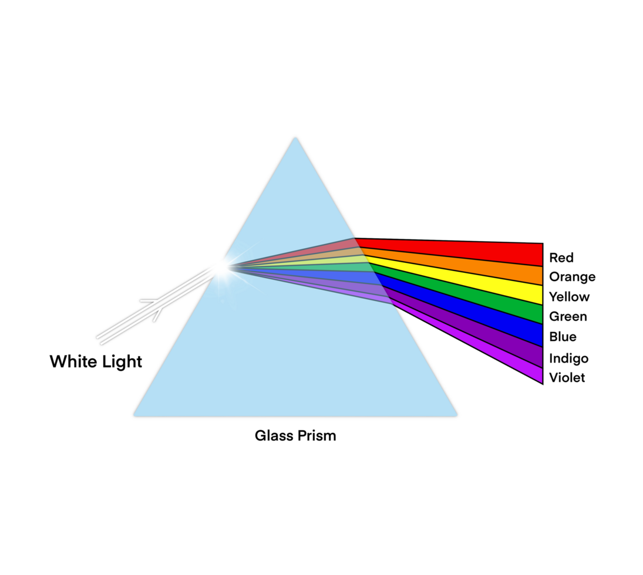
Luz
A luz é o principal componente na construção da imagem, podendo ser categorizada como:
Luz cromática → possui comprimentos de onda que geram a percepção de cores
Luz acromática → não tem cor. Representa apenas a intensidade luminosa (variando entre tons de cinza)
Conceitualmente, a luz é um tipo de radiação eletromagnética que é percebida pelo olho humano.
Notes:
Luz acromática não é invisível (como Infra Vermelho ou Ultra Violeta)
A luz acromática apenas não tem cor, por exemplo:
Em câmeras de segurança com modo noturno baseado em infravermelho, as imagens são exibidas em preto e branco (acromáticas) exatamente porque a luz captada não traz informações de cores do espectro visível.
A luz acromática natural existe e o maior exemplo dela é a própria luz do Sol. Fisicamente, a luz acromática natural (branca) é policromática. Isso significa que ela é composta pela união de todas as cores do arco-íris, mas visualmente ela se torna acromática.

Slide 21
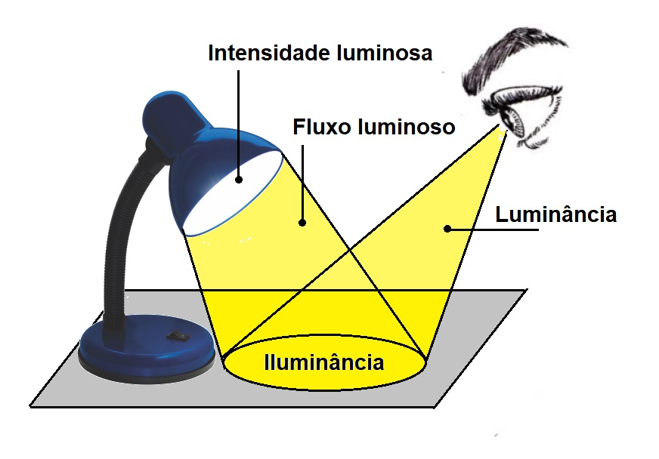
Medidas de Luz
Medidas básicas de luz cromática:
Radiância mede a energia física total da luz em todas as frequências (energia emitida)
Luminância mede essa mesma luz ajustada para o que os olhos humanos conseguem enxergar. (energia percebida)
iluminância mede a quantidade de luz que chega a uma superfície (luz incidente)
Brilho: não é uma unidade exata, mas sim a sensação visual subjetiva de claridade (noção acromática de intensidade)
Notes:
A radiância abrange todo o espectro eletromagnético, não apenas o visível.
Unidade: Watts por esferorradiano por metro quadrado ((W(sr * m^2))
A Luminância abrange apenas na luz visível que é emitida ou refletida por uma fonte ou objeto e que atinge o olho humano.
Unidade: Candelas por metro quadrado (cd/m²).
A iluminância mede a densidade do fluxo luminoso que incide sobre uma superfície (a quantidade de luz que "chega" ou "cai" em um lugar).
Unidade: Lux (lx ou lm/m²)

Slide 22
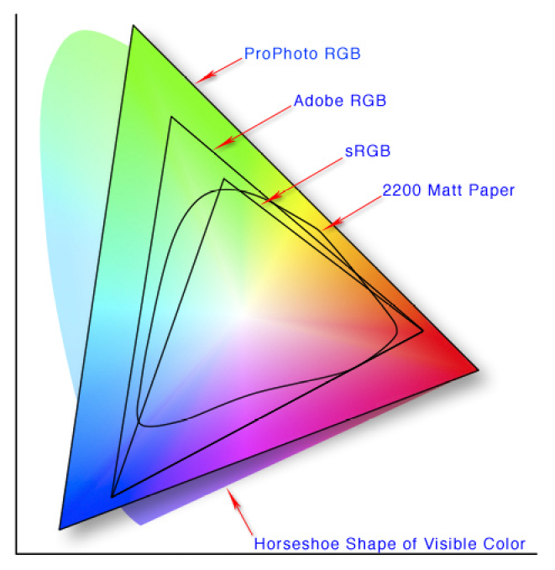
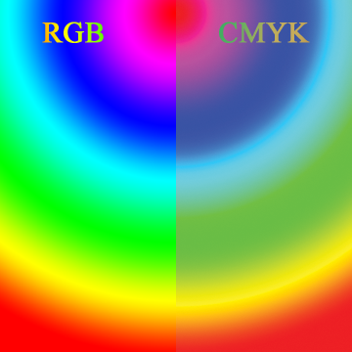
Espaço de Cores
Trata-se de uma organização matemática de cores que padroniza a forma que os dispositivos digitais (telas, câmeras e impressoras) exibem e reproduzem tons.
O espaçamento de cores define uma faixa específica de cores visíveis, que é consistente entre diferentes equipamentos.
Notes:
Diagrama de Cromaticidade Científico (CIE): Um gráfico técnico bidimensional (como o CIE 1931) que mapeia todas as cores físicas que o olho humano consegue enxergar a partir de comprimentos de onda da luz
Um diagrama cromático é uma representação visual que organiza as cores com base em suas relações de mistura, harmonia e contraste
O sRGB é um padrão específico de cores dentro do grande sistema RGB. Na prática, ele garante que as cores fiquem iguais em quase qualquer dispositivo.

Slide 23
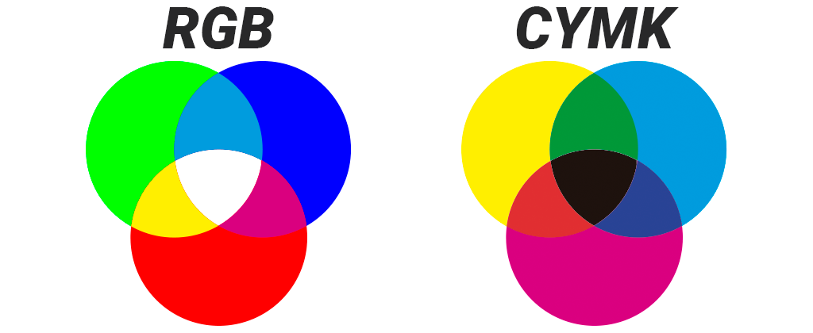
Espaço de Cores
Existem diferentes modelos de espaço de cor, como RGB, HSV,CMYK, YCbCr, etc.
Cada um foi criado para resolver um problema específico, por exemplo:
A escala RGB é ótimo para telas, câmeras e monitores (Por causa do sistema aditivo)
A escala HSV facilita o reconhecimento de cores e segmentação de objetos
A escala CMYK é voltada para a formação de cores por dispositivos de impressão
Notes:
Diagrama de Cromaticidade Científico (CIE): Um gráfico técnico bidimensional (como o CIE 1931) que mapeia todas as cores físicas que o olho humano consegue enxergar a partir de comprimentos de onda da luz
Um diagrama cromático é uma representação visual que organiza as cores com base em suas relações de mistura, harmonia e contraste

Slide 24
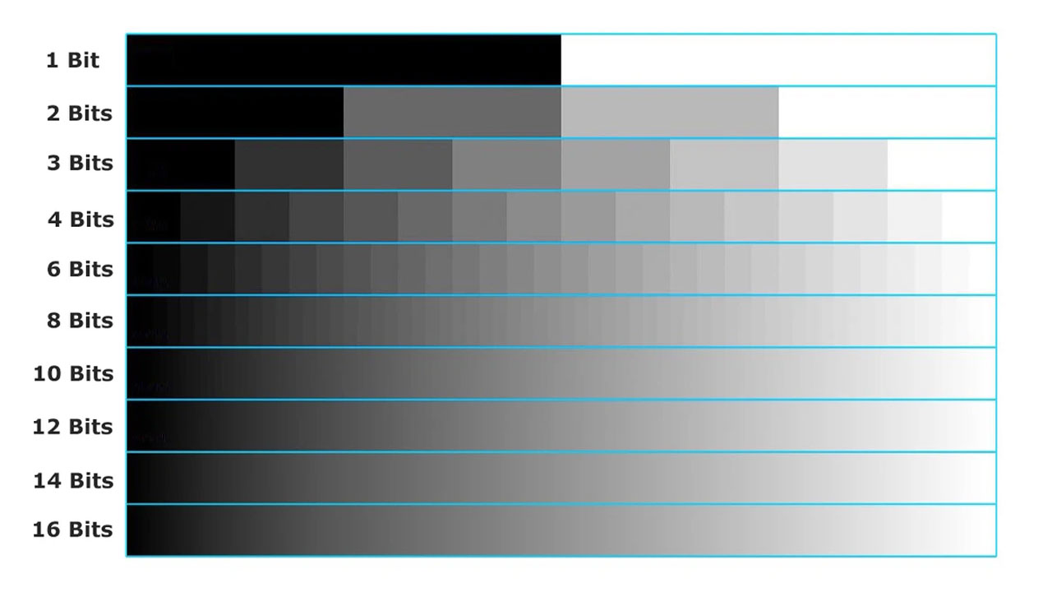
Escala Cinza (GrayScale)
É a forma mais simples, na qual cada pixel possui apenas um valor de intensidade.
As imagens são formadas por apenas um canal
A profundidade de bits determina a quantidade de níveis disponíveis.
Utilizada por ser processada com maior velocidade e por ocupar pouco espaço

Slide 25
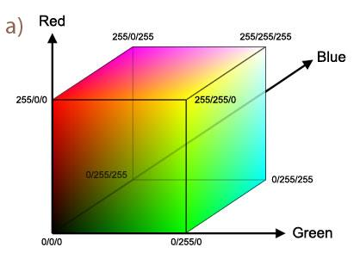
Escala RGB
Utiliza valores numéricos de 0 a 255 para definir a intensidade das cores luz primárias: Vermelho (Red), Verde (Green) e Azul (Blue).
Variando esses três números, é possível criar mais de 16 milhões de tons diferentes para telas digitais.
O valor 0 significa ausência total de luz (cor preta) e 255 significa intensidade máxima
Notes:
O RGB atua em um sistema aditivo de cores (As cores se somam e adicionam luz.)

Slide 26
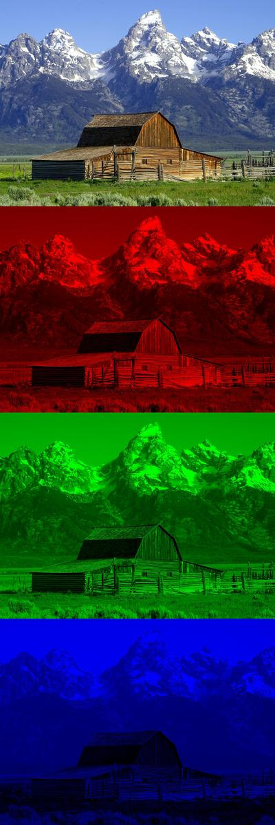
Escala RGB
Nessa escala as informações de cores estão guardadas nos canais da imagem.
Cada canal é responsável por armazenar os dados de cor, brilho ou transparência de cada pixel.
Cada pixel é formado pela combinação numérica desses componentes individuais.

Slide 27
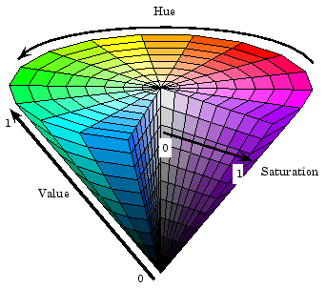
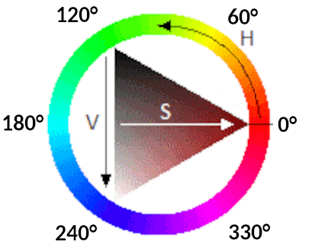
Escala HSV
A escala HSV descreve as tonalidades de forma parecida com o jeito que o olho humano enxerga.
Ela separa a cor real da sua pureza e da sua claridade, de acordo com os elementos:
H (Matiz / Hue): É a cor pura em si (medida em graus).
S (Saturação / Saturation): É a força ou pureza da cor.
V (Valor / Value): É o brilho ou a luminosidade da cor.
Essa escala facilita a separação de objetos por cores em imagens digitais
Notes:
Esse modelo tenta representar a cor da mesma forma que os seres humanos costumam descrevê-la.
Ao invés de (235,120,35), ela se aproxima mais da percepção natural, como: "É um laranja bem vivo.“
Exemplo de aplicação do HSV: Vamos imaginar o cenário de detecção de objetos vermelhos.
Em RGB, a mesma maçã pode aparecer com valores diferentes dependendo da iluminação, tornando a segmentação mais difícil. No HSV, basta procurar um intervalo do componente Hue correspondente ao vermelho, enquanto se definem faixas de saturação e brilho adequadas. Isso torna a segmentação por cor muito mais robusta.

Slide 28
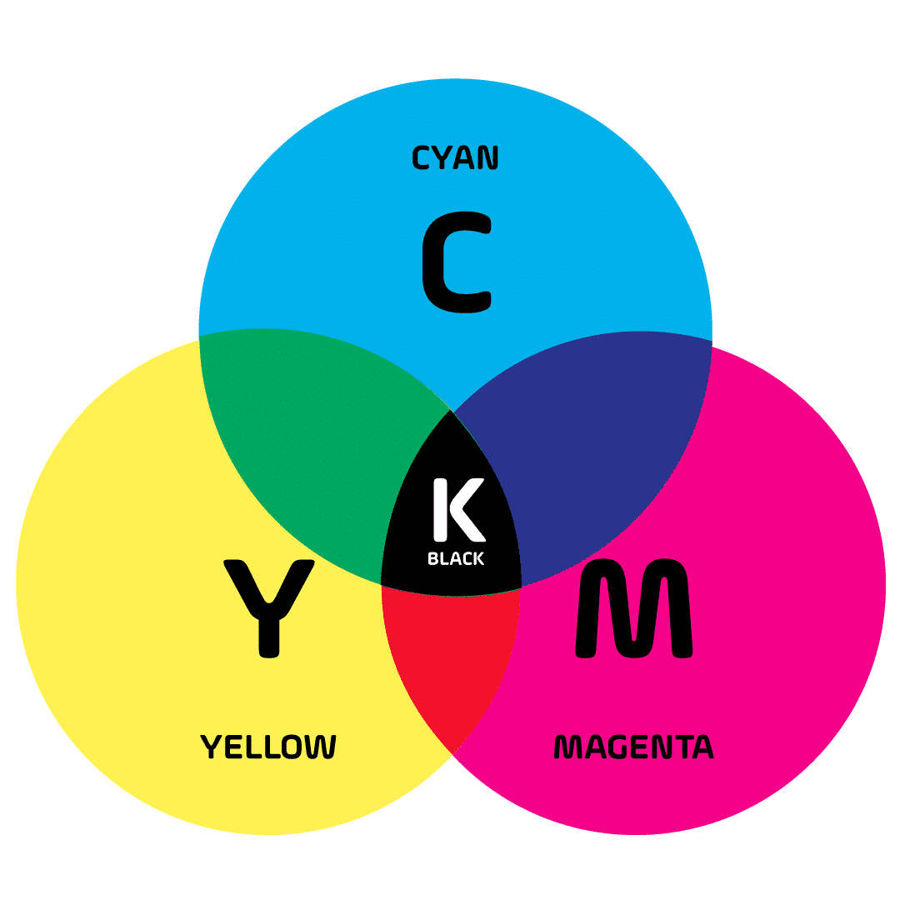
Escala CMYK
Sistema de cores subtrativo usado em impressoras e gráficas. As cores variam de 0% a 100% de pigmento sobre o papel
É constituído pelos pigmentos:
C (Ciano): É a cor pura em si (medida em graus).
M (Magenta): É a força ou pureza da cor.
Y (Amarelo/Yellow): É o brilho ou a luminosidade da cor.
K (Preto/Black): É o brilho ou a luminosidade da cor.

Slide 29
Exemplo Prático – Variação do espaço de cores das Imagens
Notes:
Etapas básicas para transformar um sinal contínuo (analógico) em um sinal digital

